Slide 1
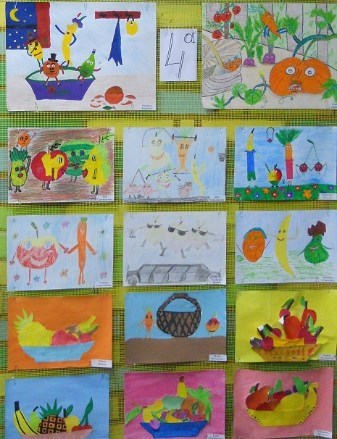
Piešinių-darbelių paroda „Linksmieji vaisiai ir daržovės“

Slide 2
Paulina 4a kl.

Slide 3
Ina 4a kl.

Slide 4
Eglė 4a kl.

Slide 5
Patricija 4a kl.

